Slide 1
Обучение в Университете Хоккайдо
М-ПП-17-2
Григорьев Марат
Егорова Саина
Кондакова Елена
Кондратьева Сардаана

Slide 2
1 октября 2018 – 1 марта 2019
Graduate School of Environmental Science
Earth System Science
Sugimoto’s lab

Slide 3
Дисциплины:
Advanced Course in Biogeoscience
Advanced Course in Climate Change Impacts
Advanced Course in Water Resources
Advanced Course of International Science Communication Methods
Fundamental Lecture in Biological Diversity
Fundamental Lecture in Environmental Science
Inter-Graduate School Classes(Educational Program)-RJE3 Far East and Arctic Studies Special Seminar- Russia-Japan Joint Education Program
Laboratory short course on stable isotopes

Slide 4
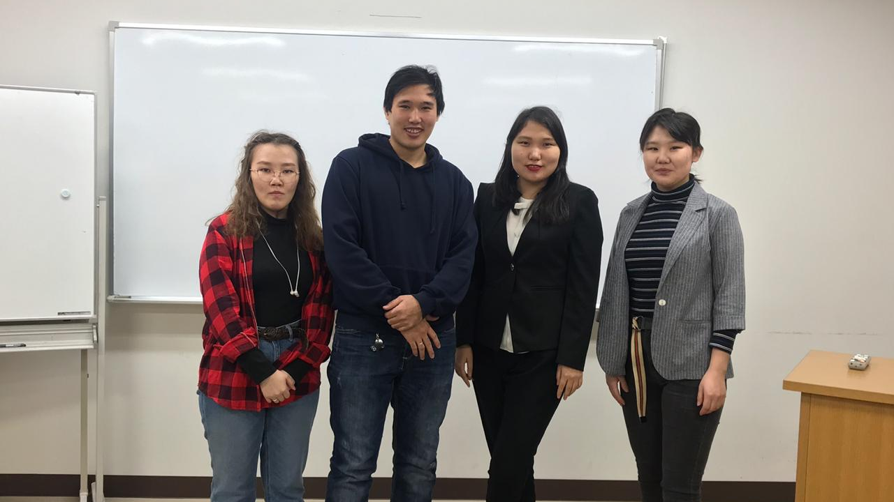
Будни

Slide 5
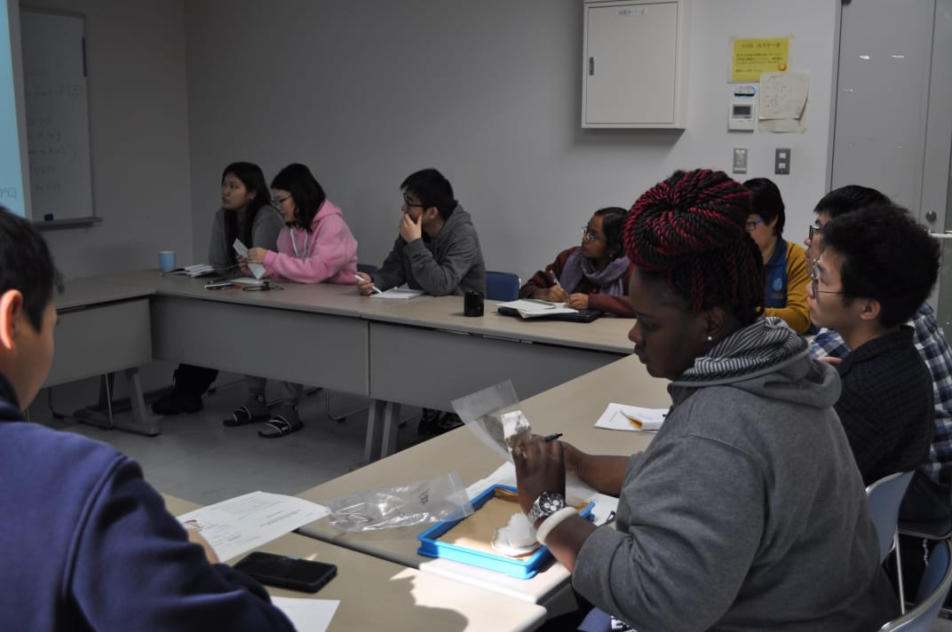
Краткий курс по Стабильным изотопам

Slide 6
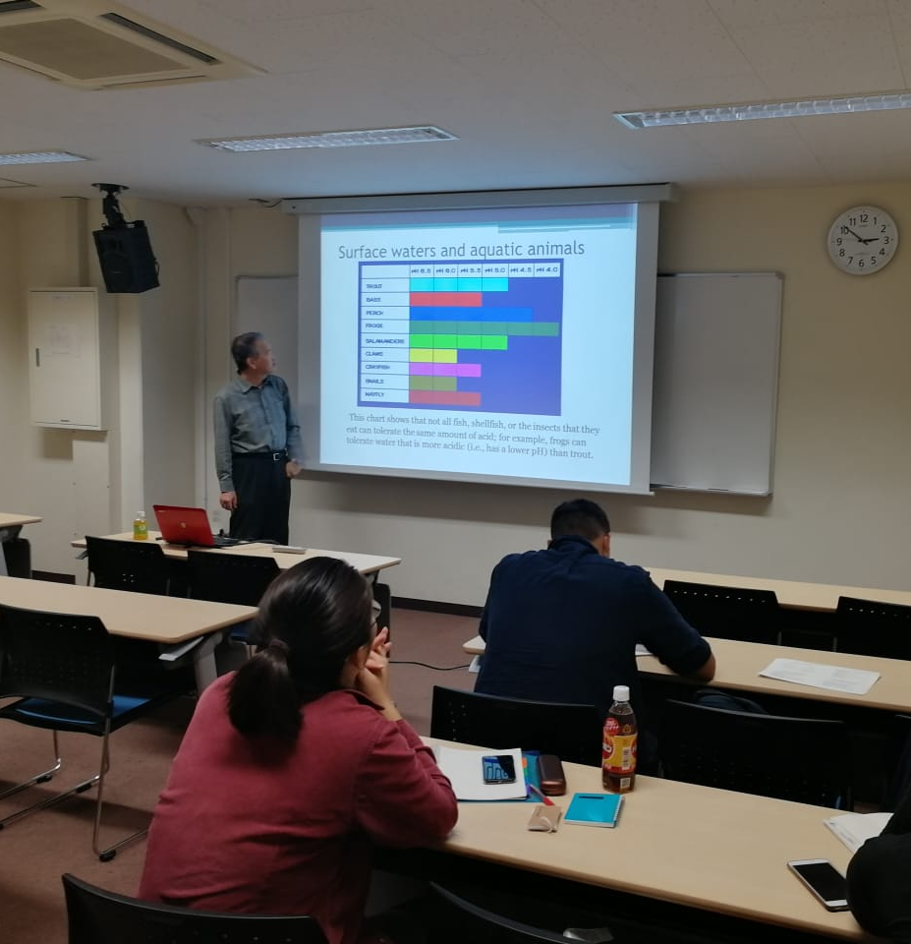
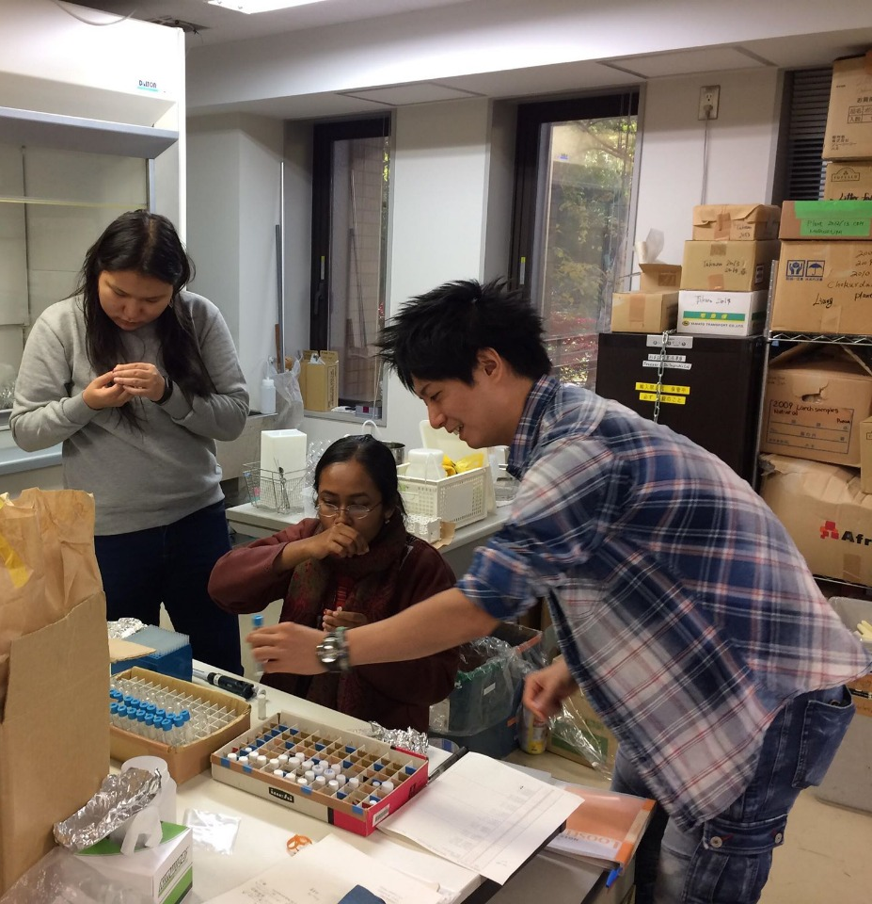
Лекции

Slide 7
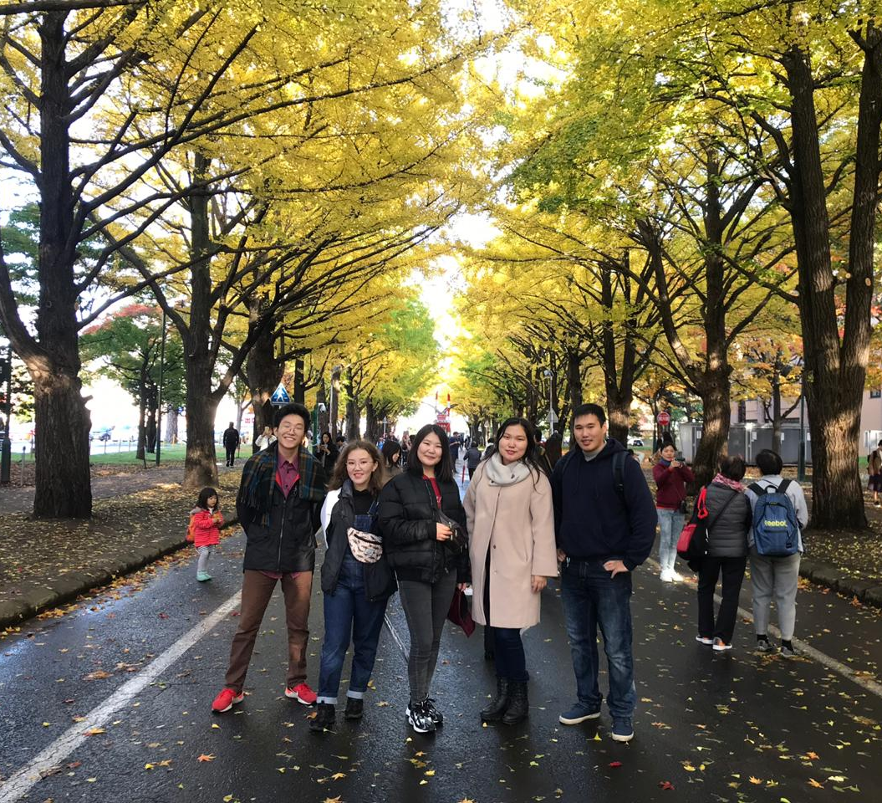
Фестиваль Гингко

Slide 8
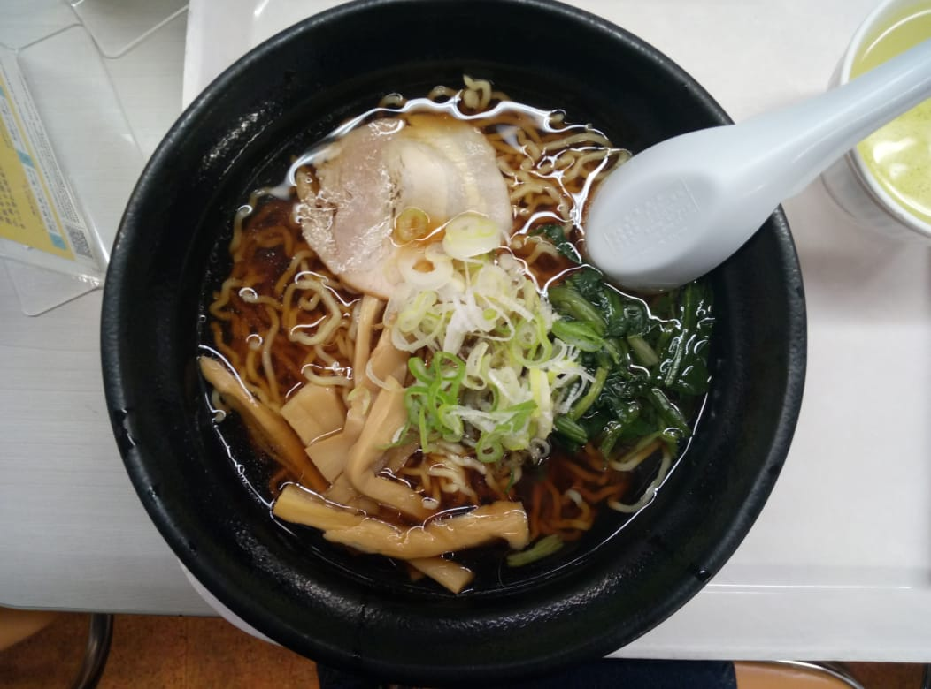
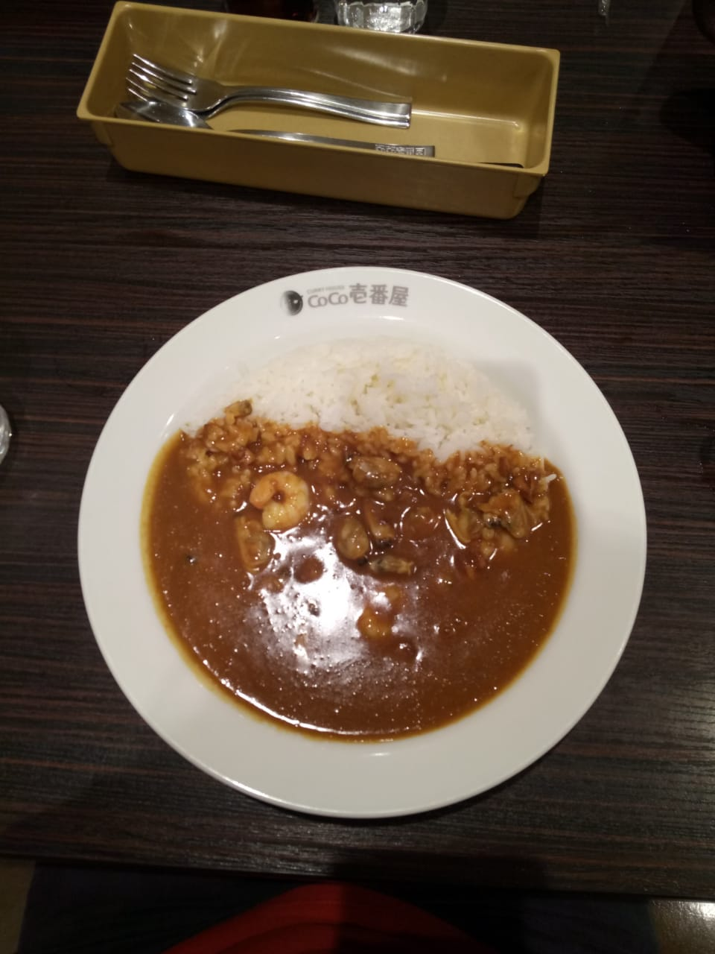
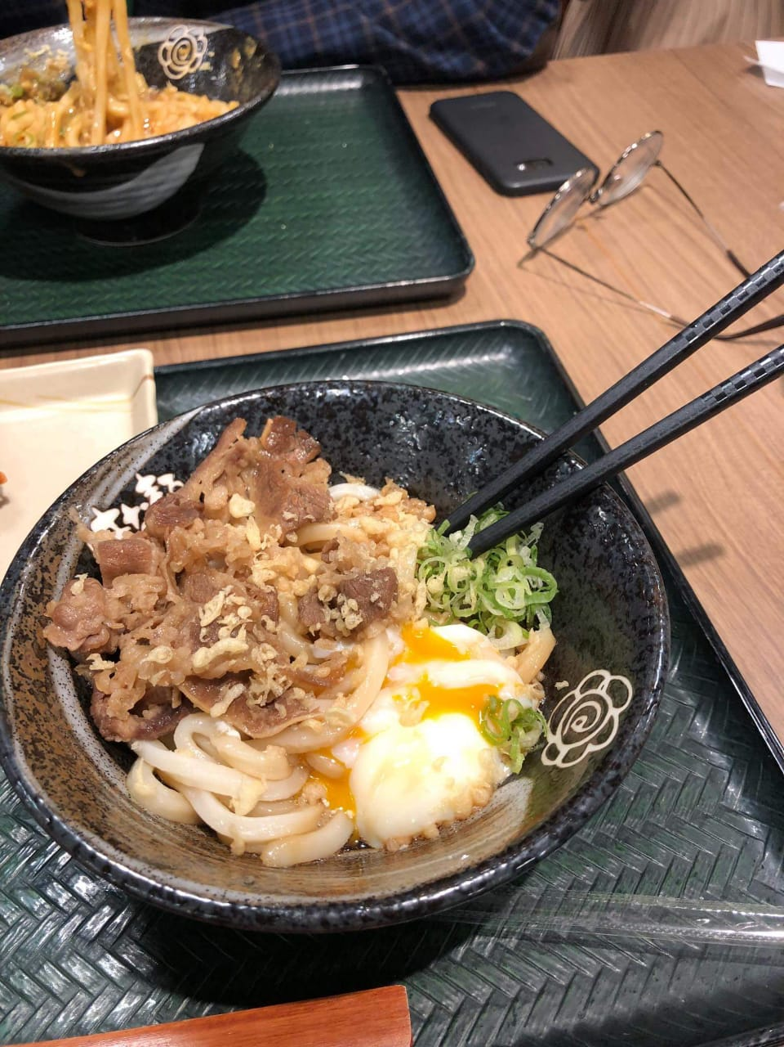
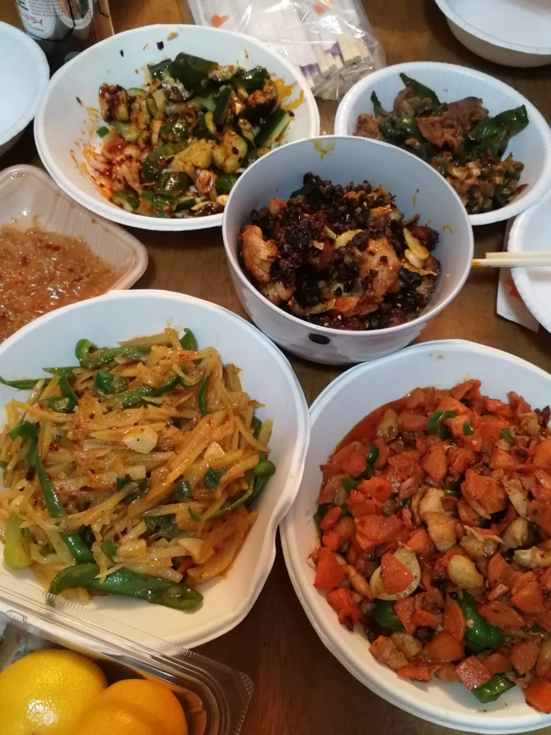
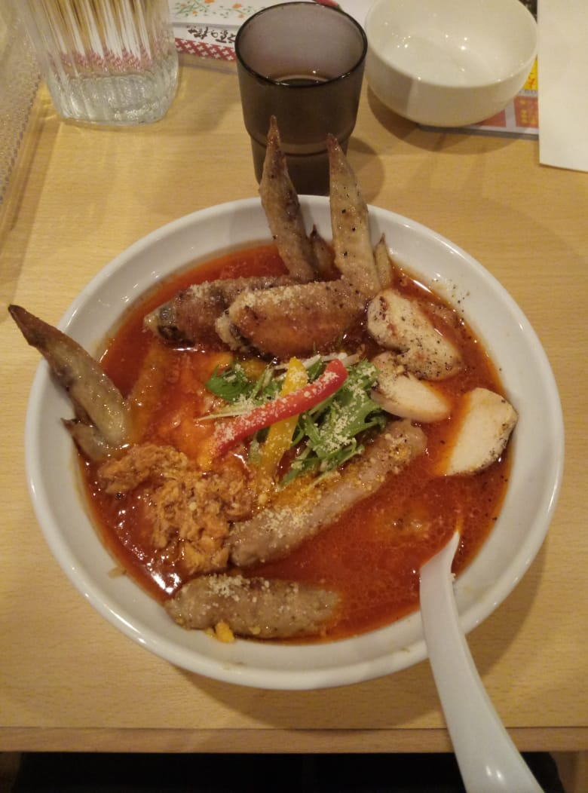
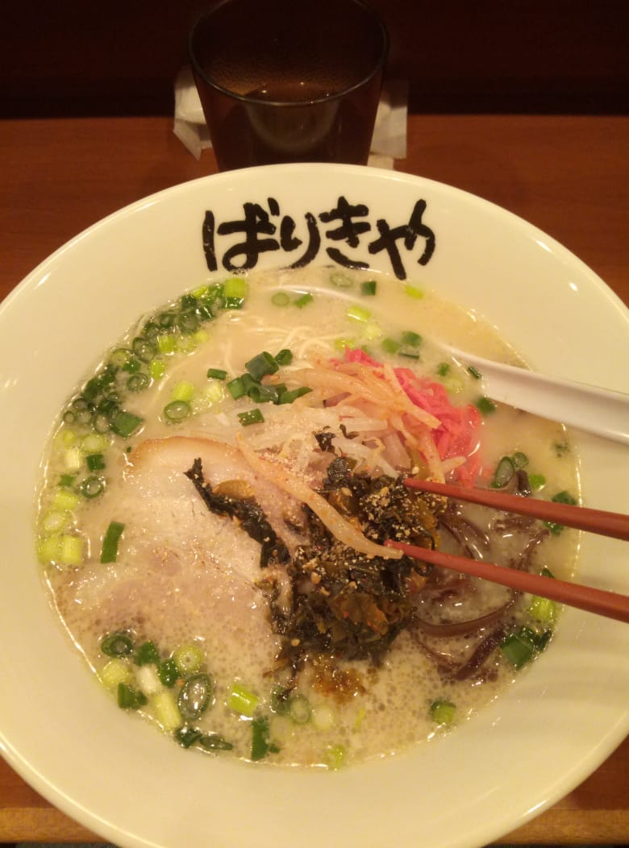

Slide 9
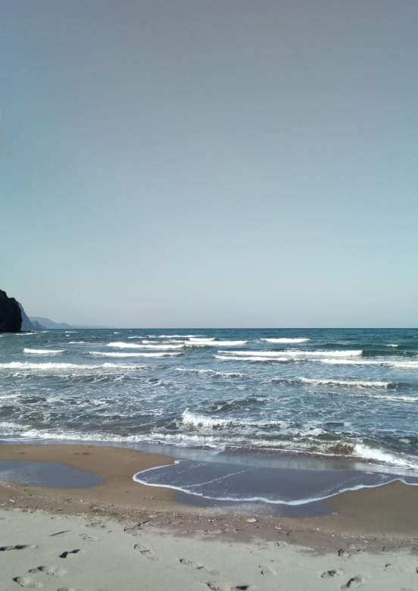
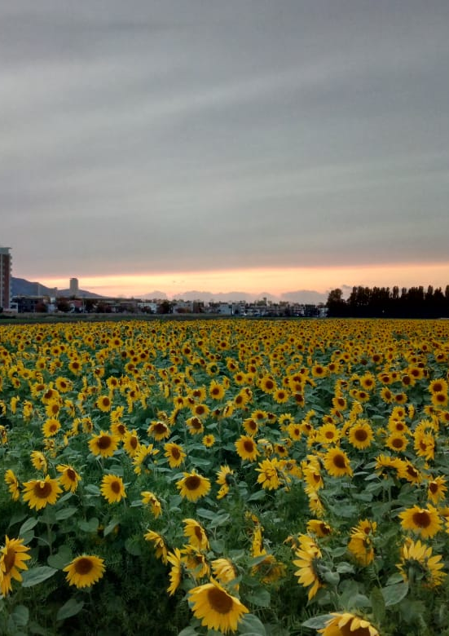
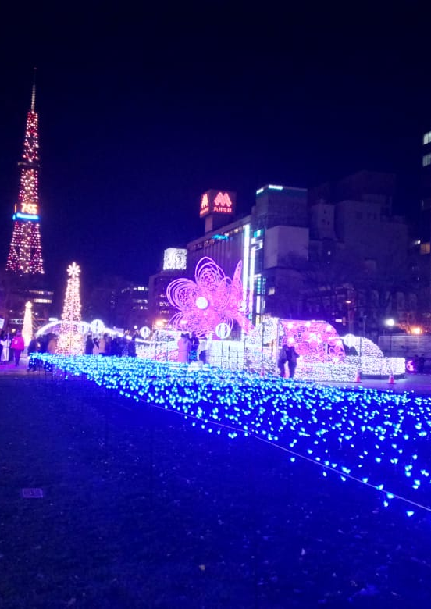
Саппоро, Хоккайдо

Slide 10
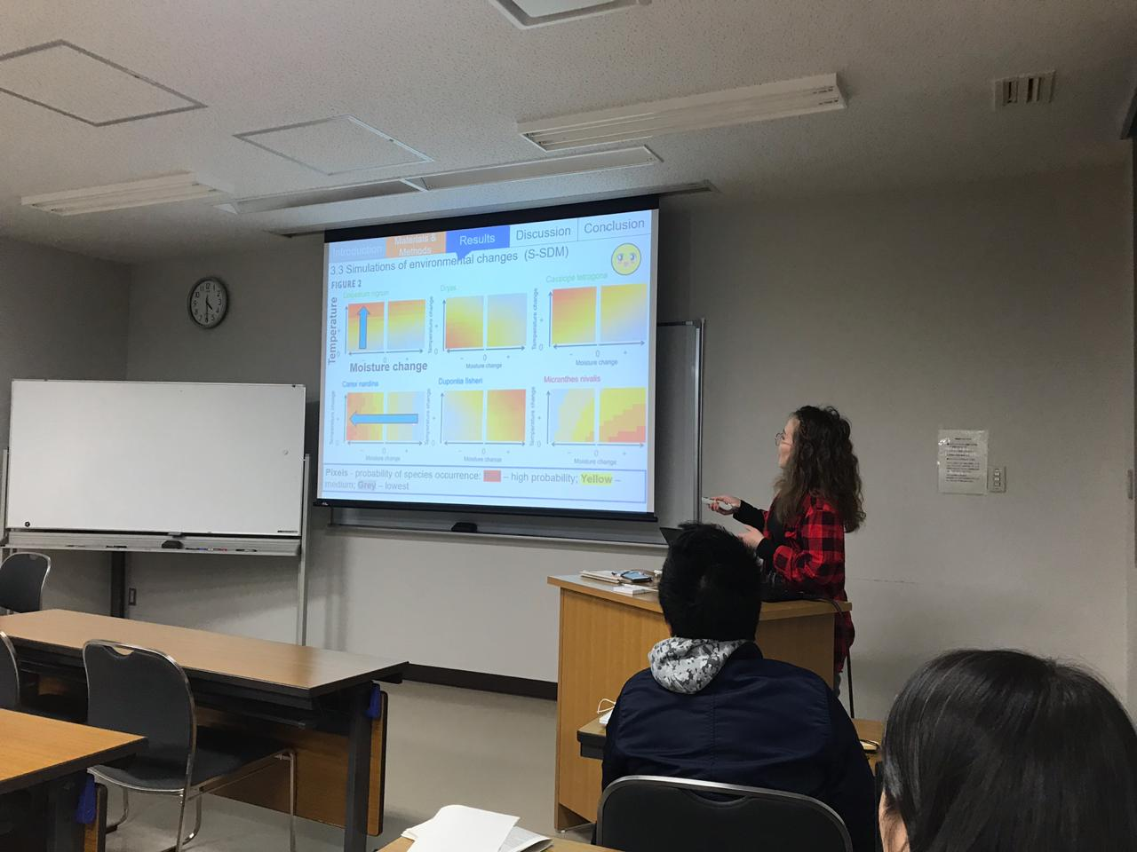
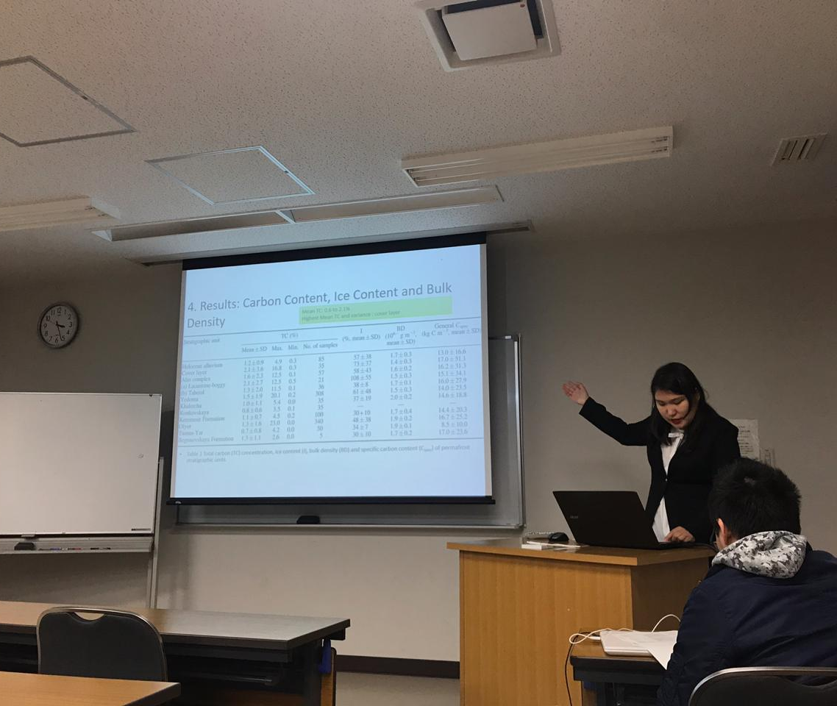
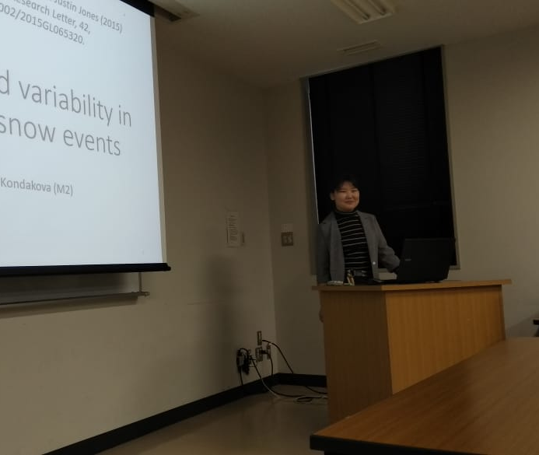
Hensen-seminar

Slide 11
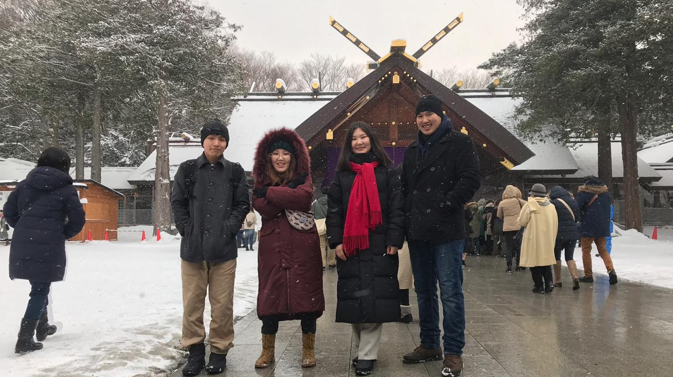
Новый год

Slide 12
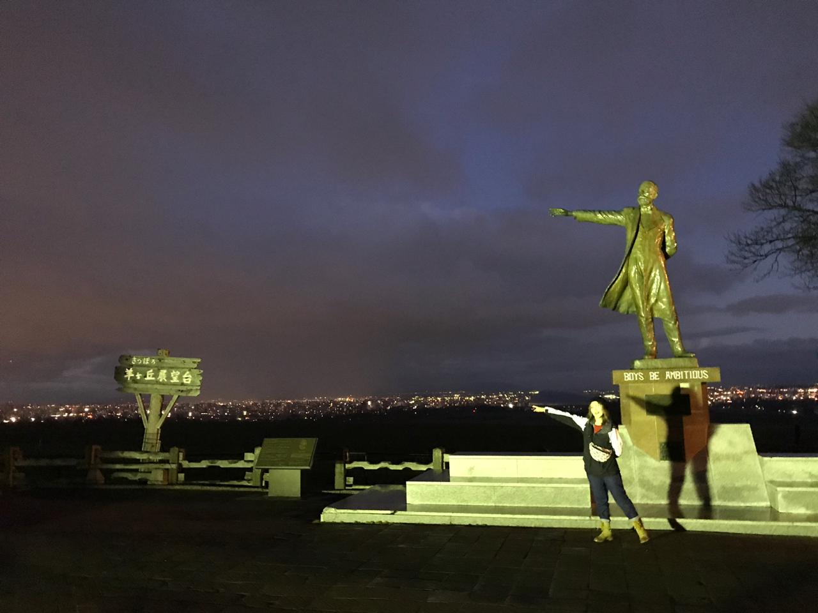

Slide 13
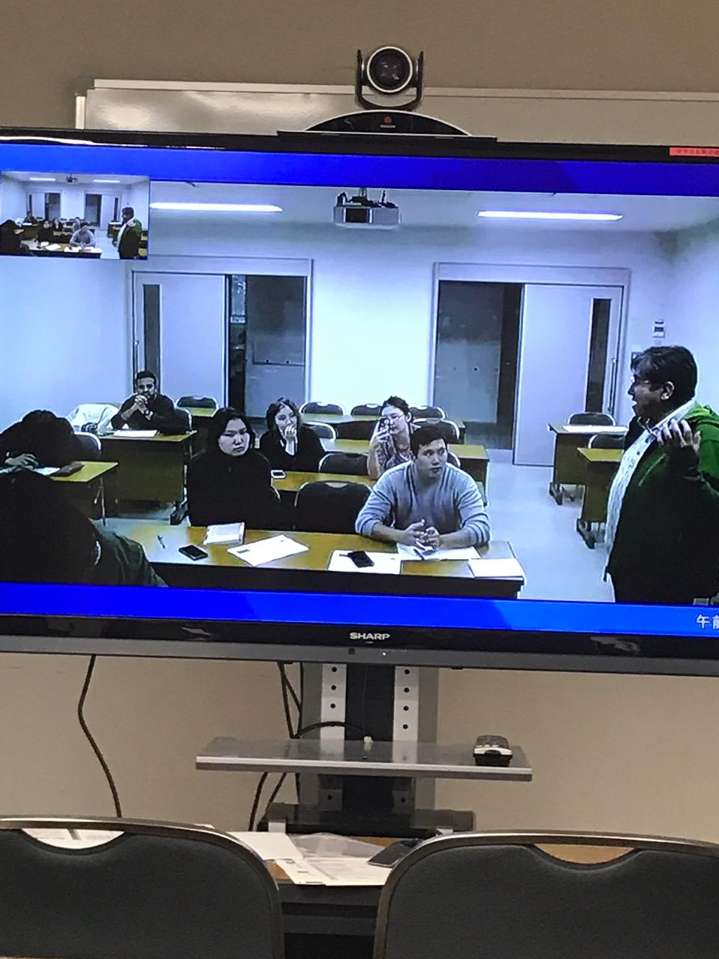
PolyCom

Slide 14
International students party

Slide 15
Sugimoto’s Lab

